Slide 1
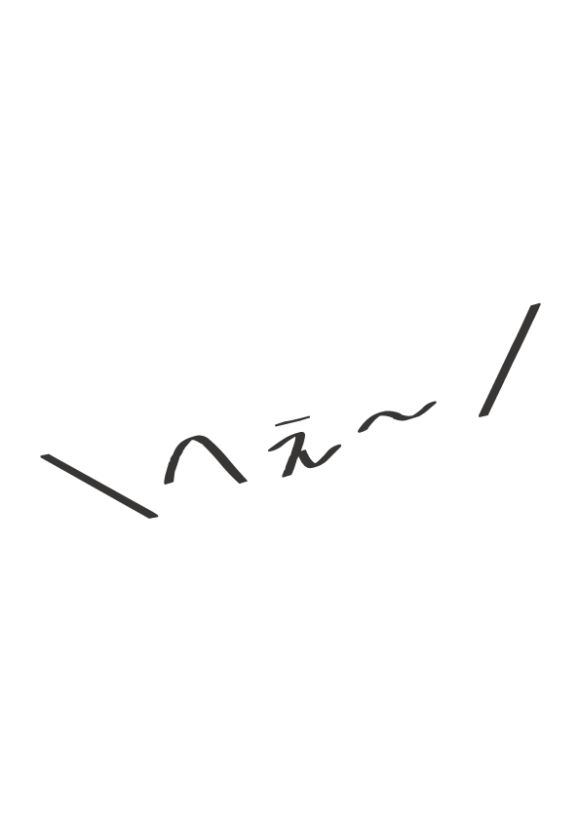
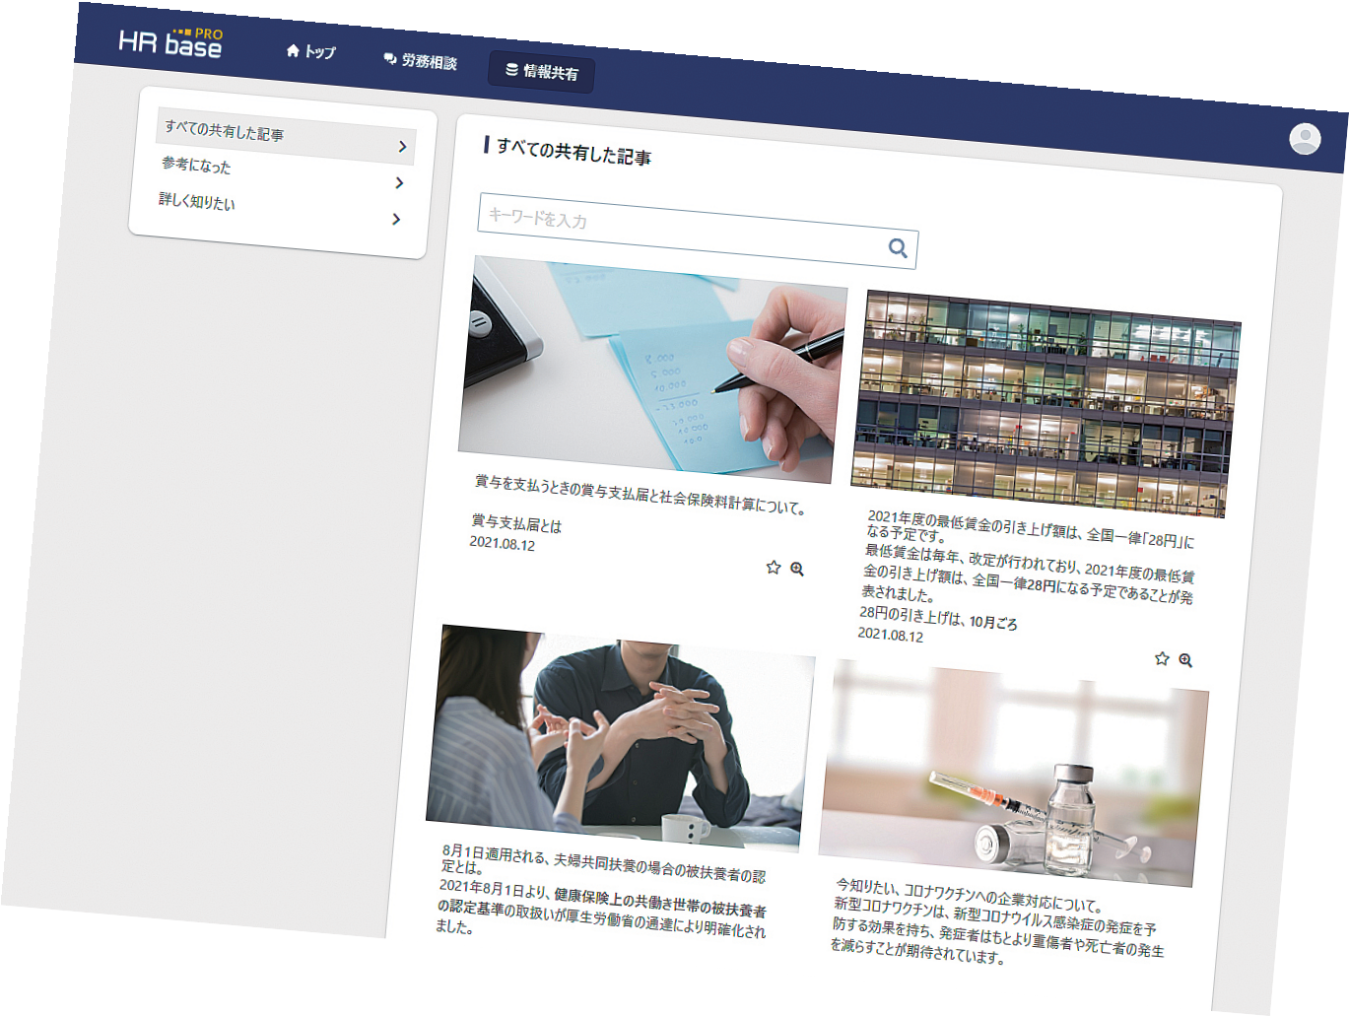
○○社労士事務所より
をお届けします!!
労務管理に欠かせない 情報を定期配信！
必ず必要な年次の労務手続きや、法改正 情報、雇用にまつわるお役立ち情報など を、毎週記事形式でお届けします！
気になったことは
すぐに相談できます
どんどん情報が
蓄積されます
記事を読んで気になったこと や疑問があれば、記事からワ ンストップで相談できます。 どんなささいなことでも構い ませんので、お気軽にご相談 ください。
届いた記事はウェブ上に蓄積され ます。
メールアドレスの
弊社より
初回ログイン
ご利用開始
ご連絡
招待メール送信
パスワード変更
ご登録するメールアドレスを 弊社にご連絡ください。
弊社より招待用のメールを お送りします。
メールに記載のID、仮パスワー ドでログインいただき、パスワードをご変更ください。
上記が済みましたら、すぐに ご利用開始いただけます。
※詳しい操作方法は、別途マニュアルをご用意しています。
ご不明な点は、以下までお問い合わせください。
06-1234-5678
HRbase 社労士事務所 担当 ◯◯
example@mail.co.jp

